Slide 1
证道
如何活得通透？
证道： 贾宏恩 神学生
经文：雅 1:2-8
Notes:
标题：黑体42
证道题目：黑体60
证道人和经文：黑体32

Slide 2

【雅1:2】我的弟兄们，你们落在百般试炼中，都要以为大喜乐；
【雅1:3】因为知道你们的信心经过试验，就生忍耐。
【雅1:4】但忍耐也当成功，使你们成全完备，毫无缺欠。
【雅1:5】你们中间若有缺少智慧的，应当求那厚赐与众人、也不斥责人的 神，主就必赐给他。

Slide 3
【雅1:6】只要凭着信心求，一点不疑惑；因为那疑惑的人，就像海中的波浪，被风吹动翻腾。
【雅1:7】这样的人不要想从主那里得什么。
【雅1:8】心怀二意的人，在他一切所行的路上都没有定见。

Slide 4
中心信息：
试炼是神的作为，为要使信徒灵命成熟；因此信徒当喜乐，并凭信心求智慧。

Slide 5


阿Q精神胜利法：
个人在精神受干扰时用以避开痛苦、保持心理平衡的心理机制 ，
是人受委屈时平衡自己的一种自欺欺人的方法，心理学将如此一类的方法统称为心理防御。

Slide 6
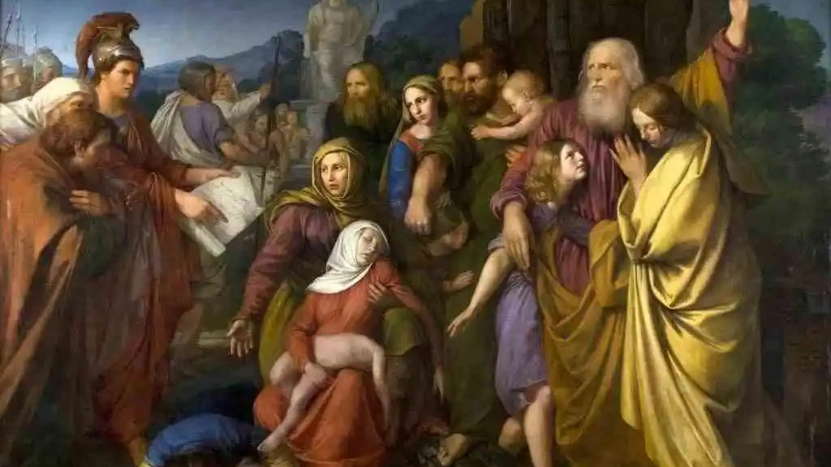
雅各书背景：早期基督徒正遭遇信仰迫害；

Slide 7
一．改变看法：看试炼为一个过程 v2-4
我的弟兄们，你们落在百般试炼中，都要以为大喜乐；【雅1:2】

Slide 8
如何“看待”看重要？
一种人生态度、观点、见解和判断。
一个人怎样看一件事物，会影响其思维、决策、人生。

Slide 9
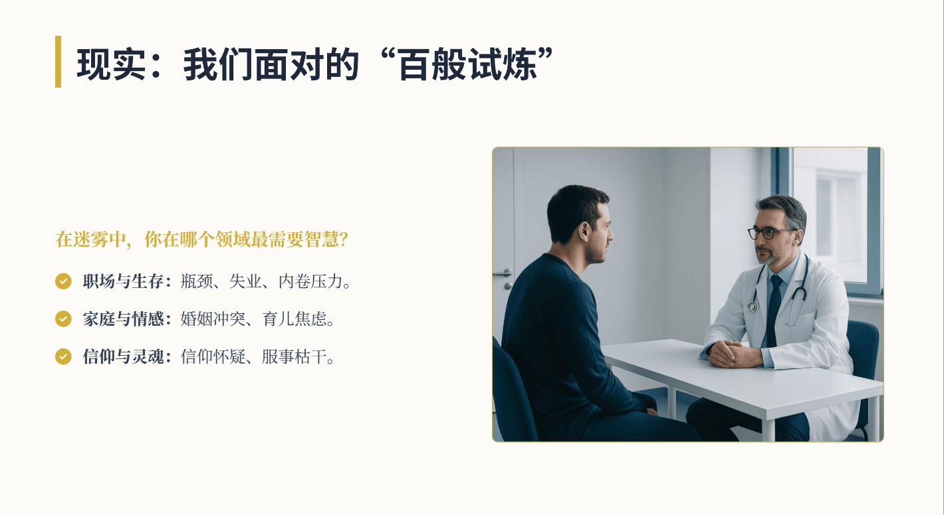

Slide 10
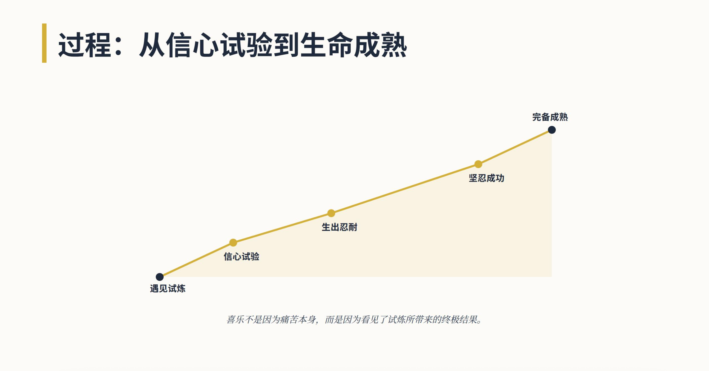

Slide 11
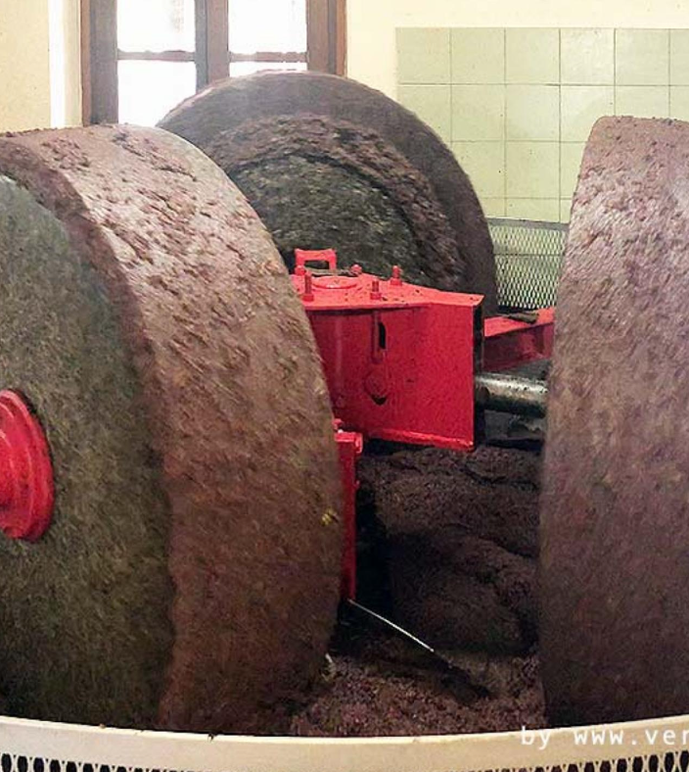
压榨是为了流露芬芳
你若不压橄榄成渣，它就不能出油；
你若不投葡萄入酢，它就不能变成酒；
你若不炼哪哒成膏，它就不流芬芳；
主我这人是否也要，受你许可的创伤；
每次的打击都是真利益，如果你收去的东西，你以自己来代替。
— 倪 柝 声 《 炼 我 愈 精 》

Slide 12
二．祈求智慧：不疑惑，凭信心求 v5-8
你们中间若有缺少智慧的，应当求那厚赐与众人、也不斥责人的 神，主就必赐给他。【雅1:5】

Slide 13
雅各书的核心——“智慧”
雅各书的智慧不是理论知识，而是对神旨意的洞察。
这是认识终极事物的智慧。——巴克莱
这是属于永恒事物的知识。——奥古斯丁

Slide 14
缺少智慧——当祈求智慧；
你们中间若有缺少智慧的，应当求那厚赐与众人、也不斥责人的 神，主就必赐给他。【雅1:5】
上帝本性：厚赐与人、不斥责人，表明上帝不是苛刻的，是慷慨的。

Slide 15
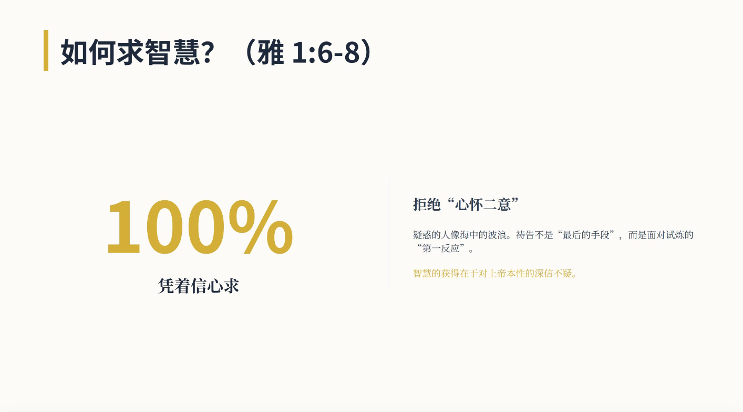

Slide 16
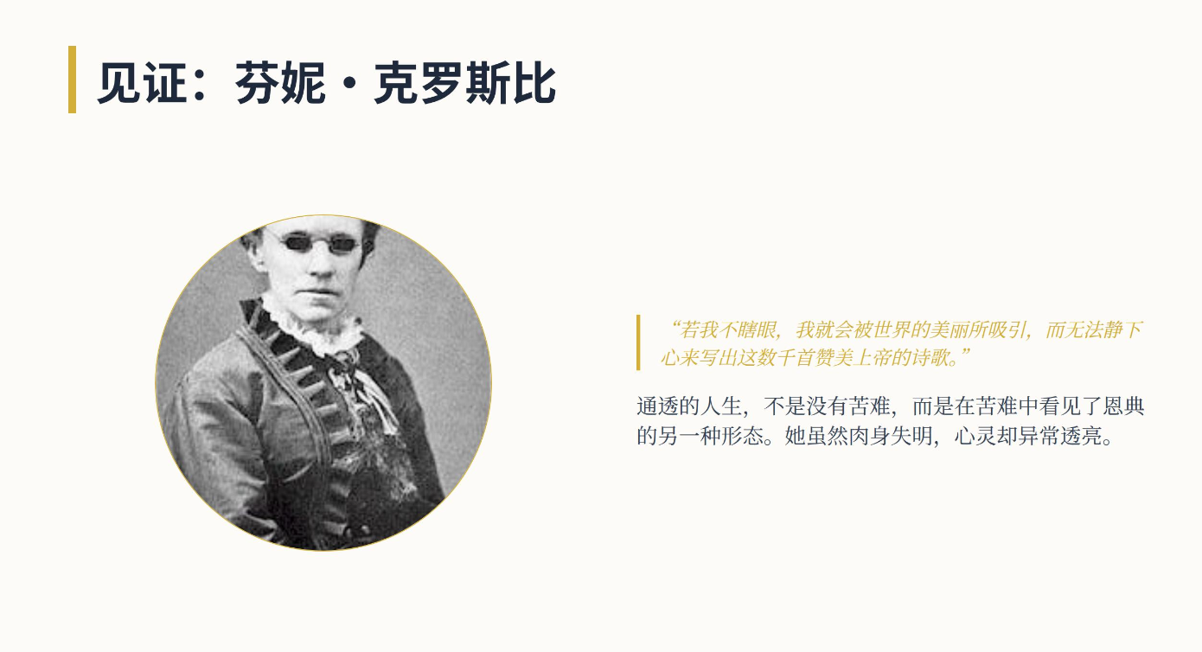

Slide 17


Slide 18
结语：
基督信仰不是一种脱离现实信仰，也不是一种空洞的积极主义，更不是一个阿Q式的精神胜利法。
基督徒之所有能够在试炼中还能喜乐，是因为相信神有美好的旨意，就算在当下找不到答案，但依然对终末有确定的盼望。

